Slide 1

SafetyRate
Alix Carmo nº 23324
André Almeida nº 23049

Slide 2
OBjetivo
A SafetyRate é uma aplicação com o objetivo de oferecer um meio de avaliar websites ou entidades de serviço ao público para referência futura. Proporcionando uma experiência mais segura a futuros utilizadores que usufruam do serviço desse website ou entidade.
Ao avaliar um website o utilizador pode escolher uma nota para o mesmo, ficando assim guardado o seu testemunho para que todos os outros utilizadores possam consultar.

Slide 3
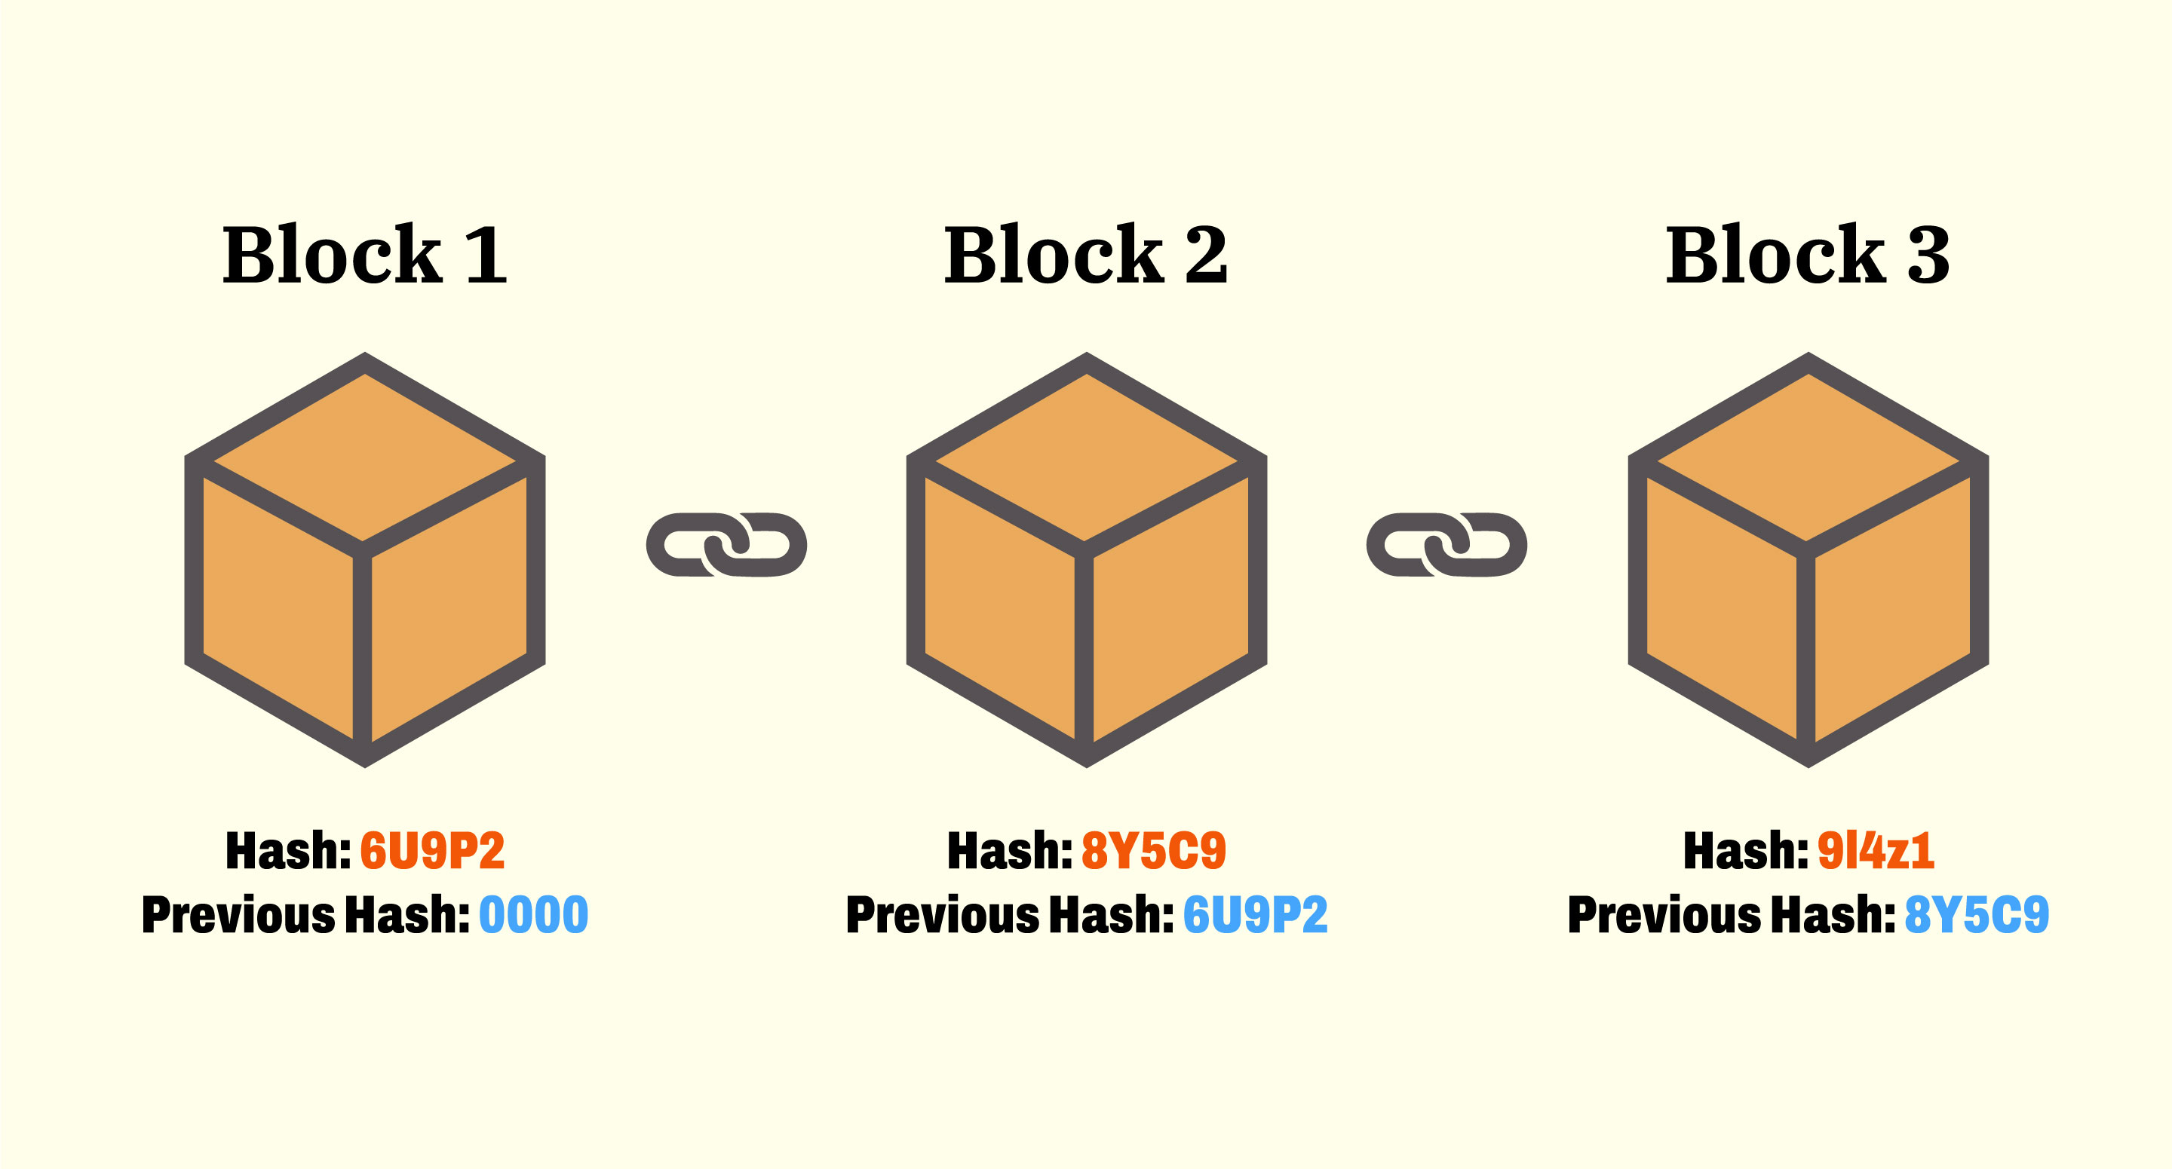
TECNOLOGIA UTILIZADA - BLOCKCHAIN
A BlockChain é resumidamente, uma base de dados descentralizada e quase imutável, o que a torna popular entre serviços de criptomoedas, bancos, e outras agências financeiras.
A BlockChain é constituída por diversos Blocos ligados entre si tal como uma corrente, daí o nome BlockChain, cada bloco possui informação sobre o bloco anterior, fazendo assim com que qualquer alteração a qualquer bloco da corrente provoque uma corrupção dos restantes blocos.

Slide 4
EVOLUÇÃO do trabalho
Na primeira fase do trabalho todo o processamento era feito em uma única thread, o que provocava alguns bloqueios na aplicação em momentos de mineração de blocos.
Na segunda fase do trabalho, através de MultiThreading e da paralelização do algoritmo de mineração, a aplicação já não sofre qualquer tipo de bloqueio ao longo da sua utilização, o mesmo pode ser confirmado através da barra de progressos presente em ambas as fases do trabalho. Na primeira fase a barra bloqueia enquanto a mineração ocorre, na segunda fase a barra prossegue normalmente indicando a evolução da mineração do novo bloco.
Na segunda fase do trabalho foi também adicionado um sistema de autenticação utilizando criptografia simétrica e assimétrica.

Slide 5
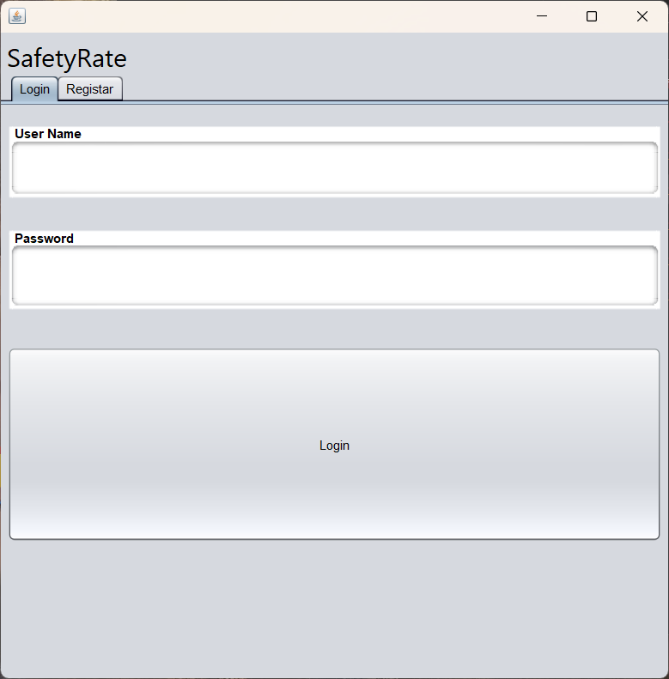
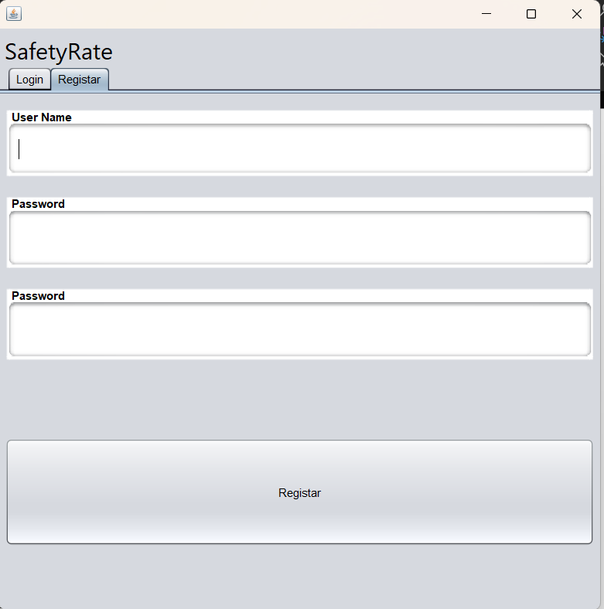
Menu de Autenticação

Slide 6
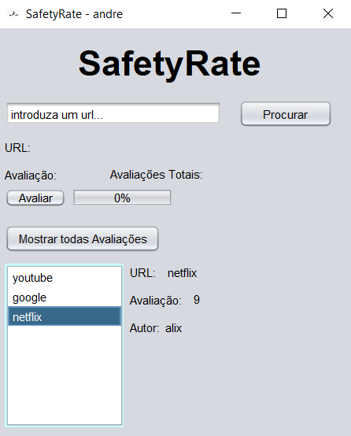
Menu principal
Permite:
Procurar Websites/Entidades.
Avaliar Websites/Entidades.
Mostrar todas as avaliações existentes.
Mostrar informações sobre cada avaliação existente.

